Slide 1
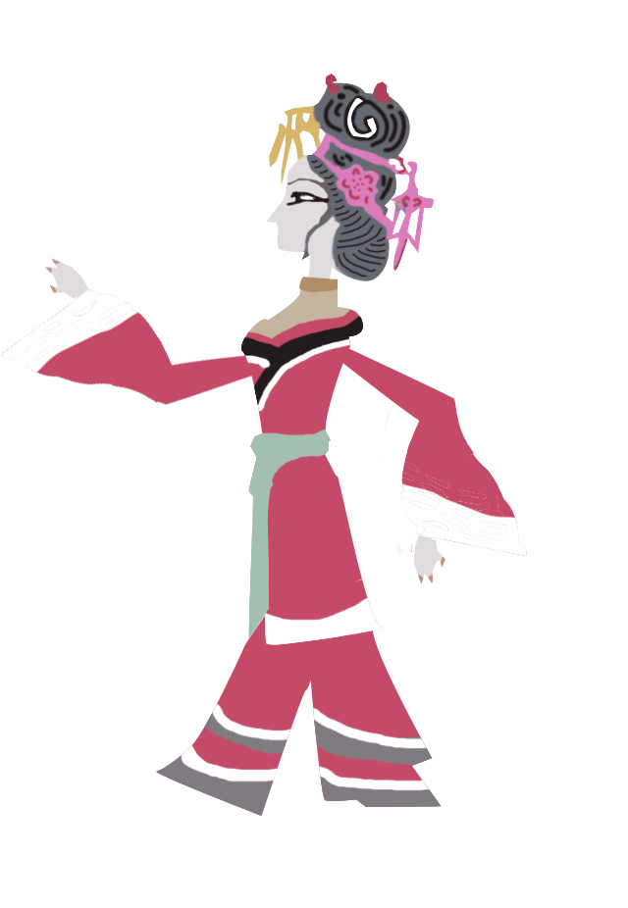
龙宫夺宝
基于脑电波控制的视频游戏开发
导 师: 邹昆（副教授）
答辩人: 陈俊、杨林祯、谢冠聪
专 业: 软件工程（游戏与数字媒体）

Slide 2
主要内容
作品展示
技术展示
特点与优势
成员分工
1
2
3
4

Slide 3
作品展示——游戏主体
游戏开场画面
挑战一：拉开窗帘
挑战二：挥动武器
挑战三：击败敌人

Slide 4
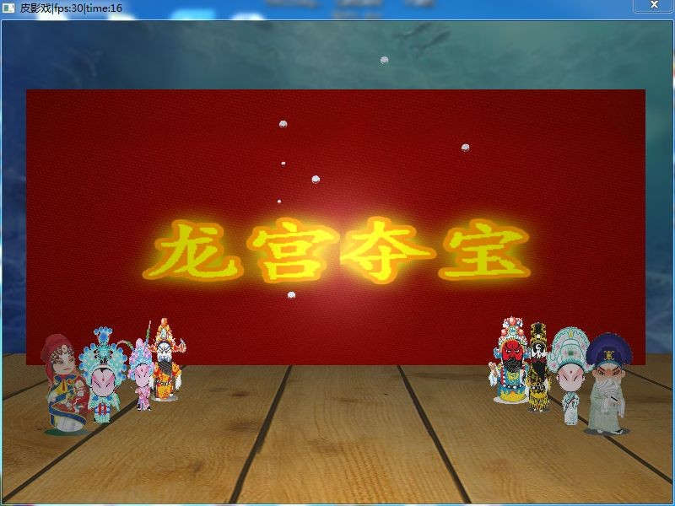
作品展示——游戏主体
游戏开场画面：

Slide 5
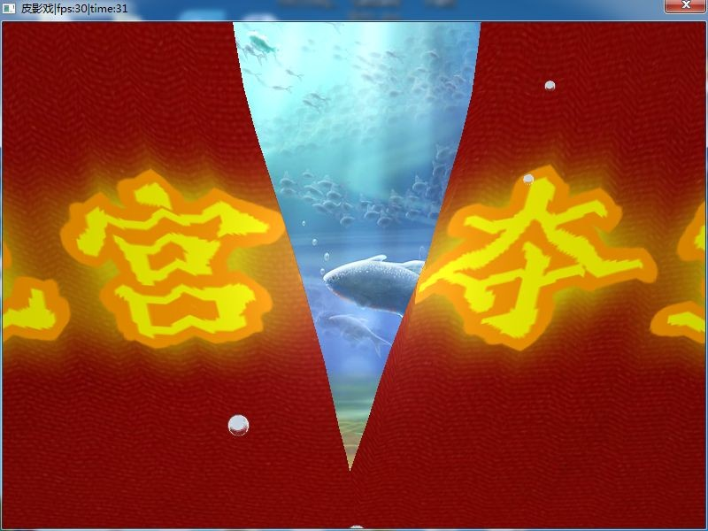
作品展示——游戏主体
挑战一：拉开窗帘

Slide 6
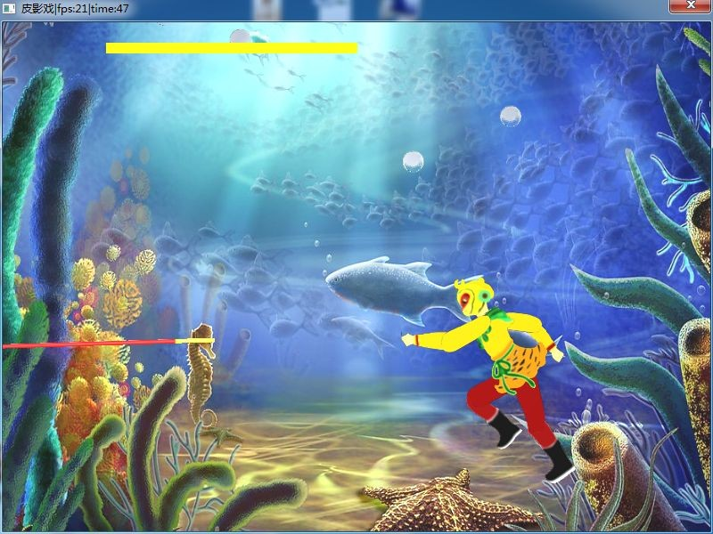
作品展示——游戏主体
挑战二：挥动武器

Slide 7
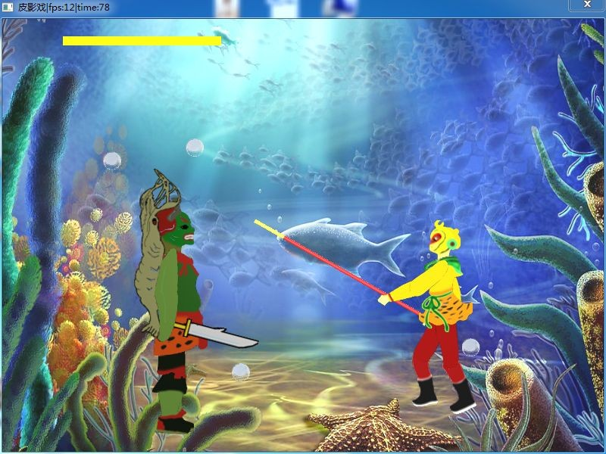
作品展示——游戏主体
挑战三：击败敌人

Slide 8
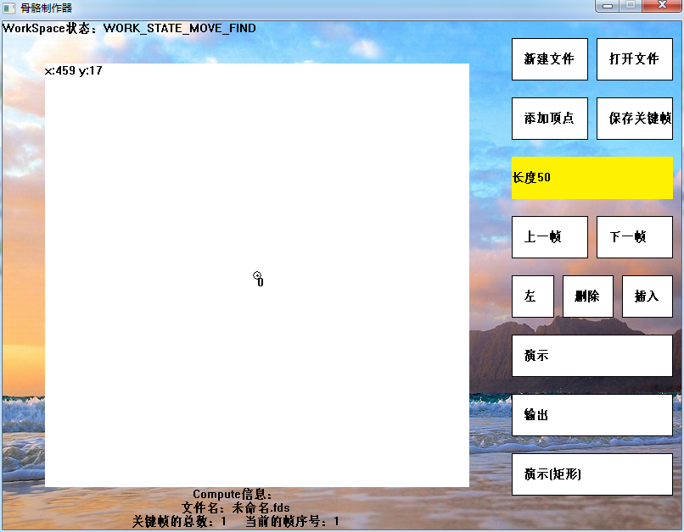
作品展示——骨骼编辑器
友好的用户界面：

Slide 9
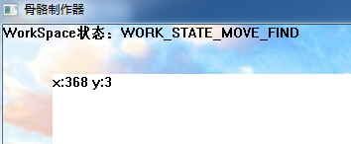

作品展示——骨骼编辑器
左上角的WorkSpace状态是告诉用户现在工作框处在什么状态。
工作状态有6个：
WORK_STATE_MOVE_FIND（移动顶点_拾取需要移动的顶点）
WORK_STATE_MOVE_VERTEX（移动顶点_移动点的位置）
WORK_STATE_ADD_FIND（添加点状态_拾取父节点）
WORK_STATE_ADD_VERTEX（添加点状态_确定子节点的位置）
WORK_STATE_PLAY_ACTION（演示状态）
WORK_STATE_DRAW_RECTANGLE （绘制矩形）

Slide 10
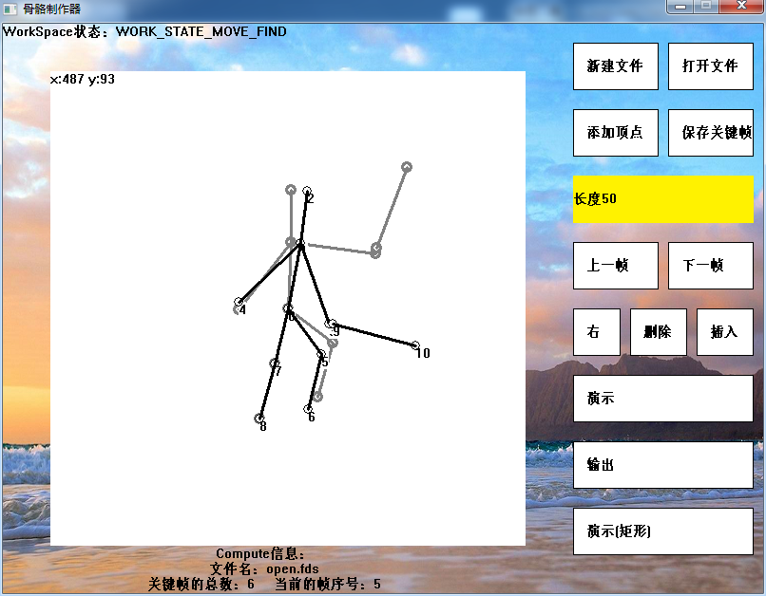
作品展示——骨骼编辑器
编辑的时候

Slide 11
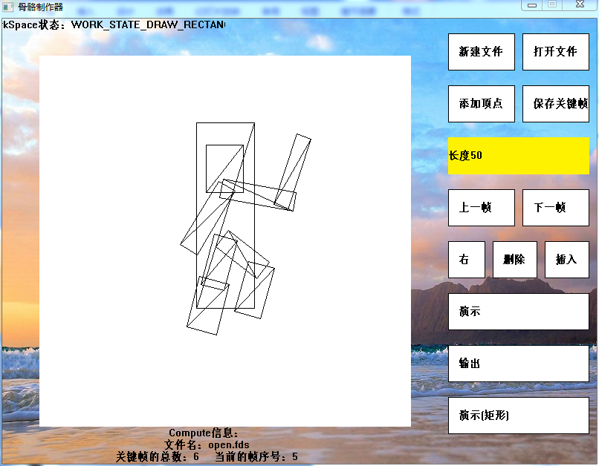
作品展示——骨骼编辑器
矩形演示的时候

Slide 12
技术展示

Slide 13
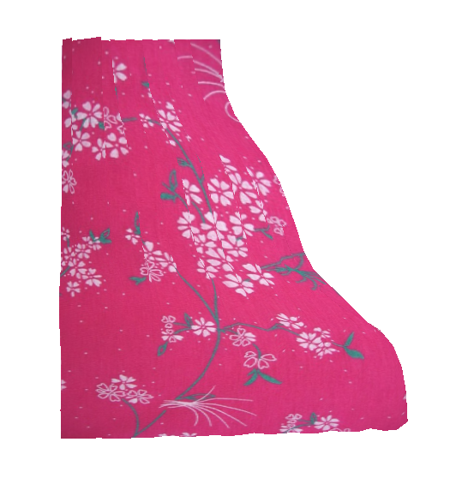
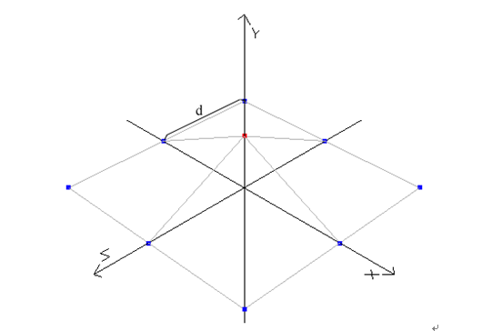
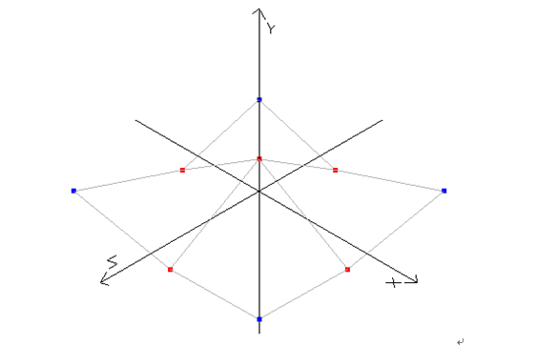

技术展示—— 窗帘

Slide 14
技术展示—— 游戏引擎
游戏引擎框架
基本模块
渲染模块
场景管理
资源管理
输入输出
平台相关
基本对象
着色器
节点
文件管理
键盘输入
游戏程序的生命周期管理
日记模块
摄像机
精灵
纹理管理
脑波输入
消息模块
光源及光源管理
根节点管理
着色器管理
OpenGL环境的初始化
调度模块
对象回收器
OpenGL状态管理
模型

Slide 15

技术展示—— 游戏引擎
在游戏中是用Lua脚本
  为什么需要用到Lua？
  我们需要准备什么？
    如何在C++中调用Lua资源
    Lua中如何使用C++导出的接口
  它能做什么？

Slide 16
特点与优势
对脑波控制器的研究，使游戏操作变得更新颖
使用Lua辅助开发
自主开发的引擎与动作编辑器

Slide 17
成员分工
陈俊：负责游戏引擎和底层逻辑的设计和实现；动作编辑器的设计，动作编辑器中输入输出的实现。
杨林祯：负责脚本引擎的设计和实现；动作编辑器中骨骼模型的实现，游戏逻辑和场景的设计和实现。
谢冠聪：负责游戏角色的设计（模型和动作），游戏场景资源的创建与应用；动作编辑器中界面与交互的实现，游戏特效——窗帘的设计和实现，游戏逻辑的实现。

